Slide 1
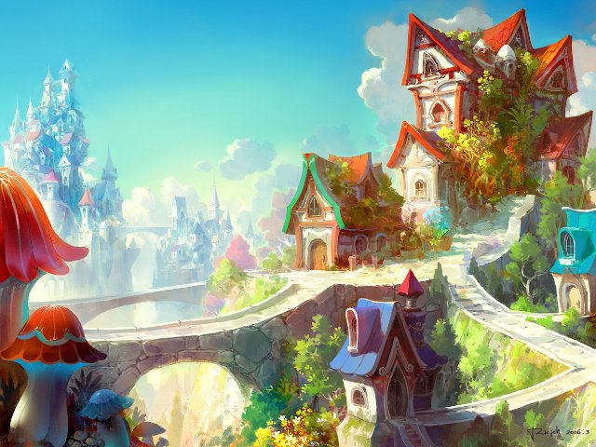
Дополнительная образовательная программа
«В гостях у сказки»
Образовательная область «Чтение художественной литературы»
Возраст детей: 5-6 лет
Срок реализации: 1 год
Выполнили: МОРОЗОВА. А.В.
г.Ясный Оренбургская область.

Slide 2

Актуальность
утрата предназначения сказки, как ценности традиционной культуры Оренбуржья.

Slide 3

Новизна
В ходе освоения программы ребенок через сказки народов России знакомится с культурой, традициями, обычаями народов, проживающих на территории Оренбуржья;
Педагогическая модель образования программы построена в соответствии с требованиями ФГТ.

Slide 4
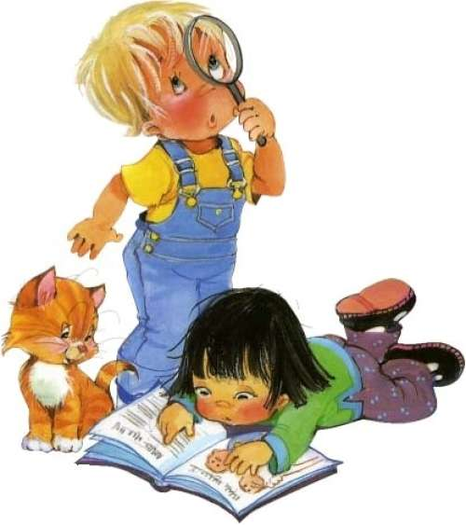
Проблема:
Не в каждой программе освещается задача ознакомления старших дошкольников с литературой с целью их эстетического воспитания ( в частности со сказкой народов, проживающих на территории Оренбуржья)

Slide 5
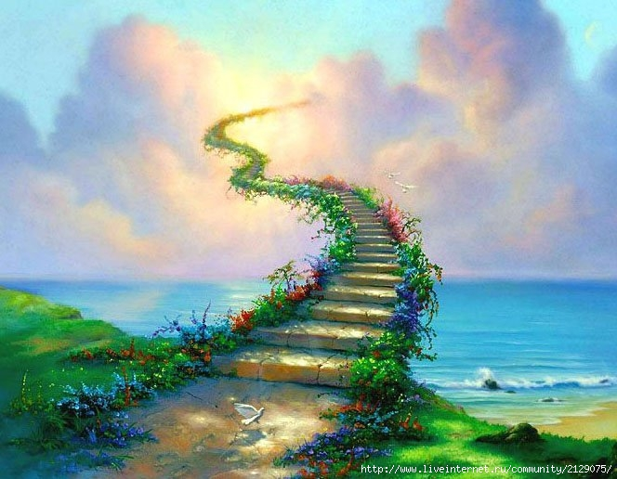
Цель программы
Развитие творческих способностей ребёнка посредством чтения художественных произведений, сказок.

Slide 6
Задачи
Обучающие: | - формировать умения элементарно анализировать содержание и форму произведения (особенности композиционного строения, средства языковой выразительности и их значение); - обогащать представления детей об особенностях литературы: о родах (фольклор и авторская литература), о многообразии жанров и их некоторых специфических признаках.
Развивающие: | - развивать читательский опыт детей за счет произведений более сложных по содержанию и форме; - развивать способность творчески воспринимать реальную действительность и особенности ее от­ражения в художественном произведении, - приобщать к социально-нравственным ценностям, - развивать литературную речь.
Воспитывающие: | - воспитывать ценностное отношение к художественной литературе как виду искусства, родному языку, обычаям и традиции других народов, - воспитывать бережное отношение к книге, стремление самостоятельно и повторно рассматривать иллюстрации.

Slide 7
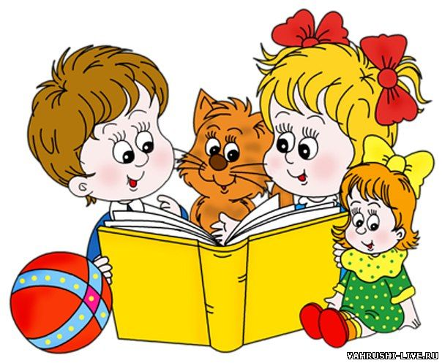
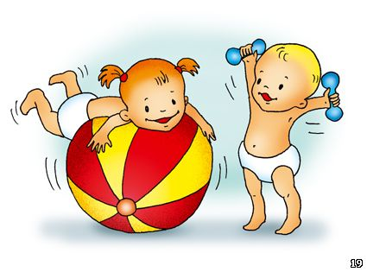
Формы работы
1. Непосредственно-образовательная деятельность :
- «Чтение художественной литературы» интегрирует с другими областями («Коммуникация», «Социализация», «Познание», «Художественное творчество», «Здоровье», «Безопасность») в соответствии с поставленными целями, задачами чтения и анализа произведения, формулирование выводов и применение их в реальной жизни дошкольника.
- «Эмоциональная вставка» на занятиях физкультурой и других разделах программы (познавательное развитие, музыкальная деятельность и др.)

Slide 8

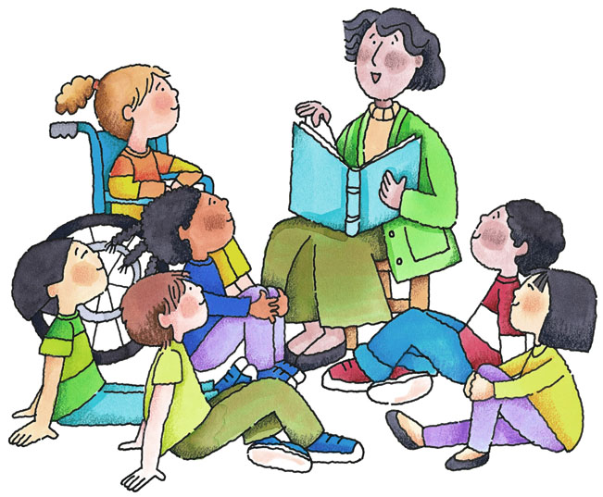
2. Ежедневное чтение:
- В свободное от непосредственно-образовательной деятельности время (небольшими группами или по желанию детей);
-Чтение перед сном больших произведений в течении нескольких дней
-Чтение отрывка текста для организации интересной познавательско-исследовательской и продуктивной деятельности;
- Использование произведения для организации режимного момента (например, при приеме детей или во время приема пищи);

Slide 9
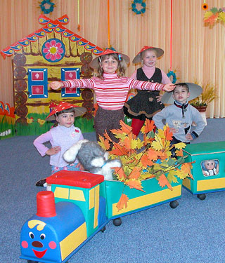
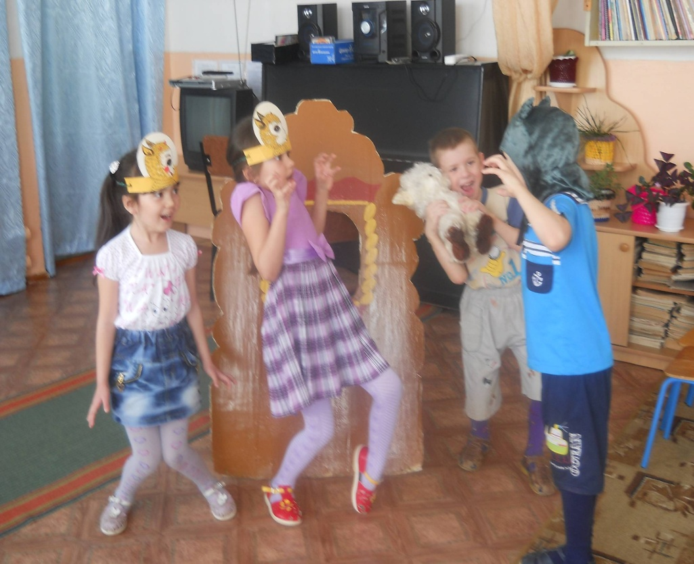
3 - Досуги, развлечения
4 - Игры-драматизации, театрализованные игры
5 - Спектакли, постановки.

Slide 10
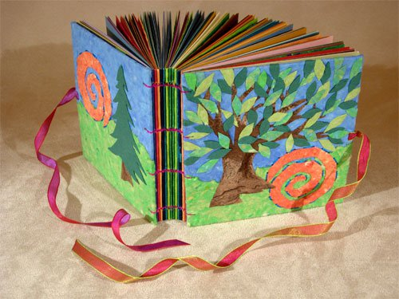
6 -Создание «Книжкиной больницы», оформление выставки поделок и рисунков, сделанных по мотивам прочитанных произведений, создание книжек-самоделок, оформление макетов по мотивам любимых сказок, создание семейных библиотек, посещение детской библиотеки.

Slide 11
Отличительные особенности программы
Программа предполагает обязательный анализ текста совместно с воспитателем. Такой принцип работы, во-первых, имеет исторические корни, во-вторых, обуславливается особенностями художественной литературы как вида искусства, в-третьих, диктуется психологией восприятия художественного произведения дошкольниками.
В основе этой программы легла методика развития творческих способностей, предложенным автором Э.П. Торренсом.

Slide 12
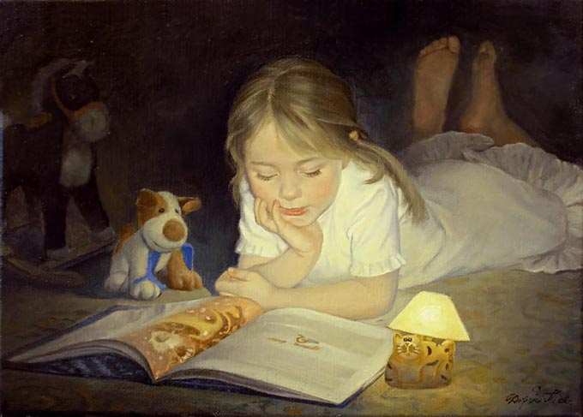
Ожидаемый результат
Дополнительная программа способствует развитию ребенка как творческой личности, способного самостоятельно действовать в различных видах деятельности. Эмоционально сопереживает персонажам сказок, формирует его эстетический вкус, развивает
коммуникативные качества, воспитывает волю, развивает
память, воображение, фантазию,
речь, раскрывает духовный и творческий потенциал ребенка.

